Slide 1
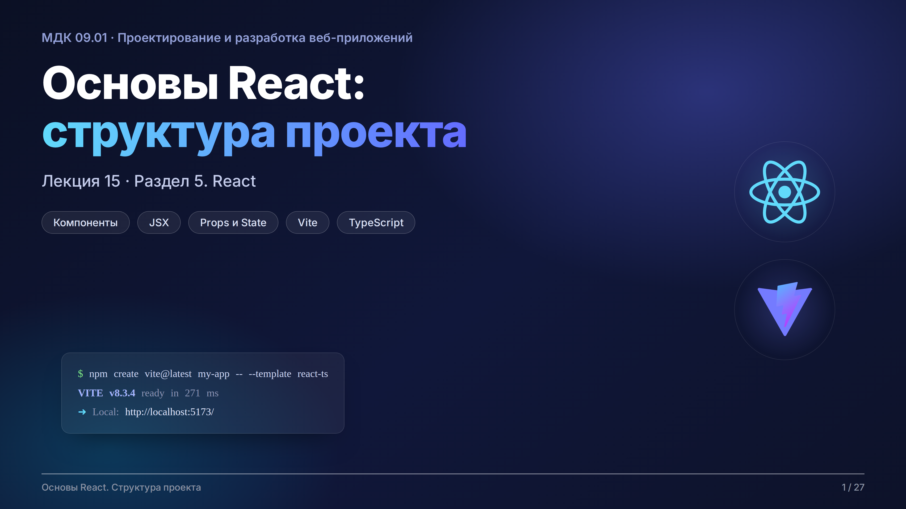
Notes:
Приветствие. Сегодня — первая лекция по React из раздела 5. Задача: понять, что такое React и Vite, разобрать структуру проекта и написать первый компонент. Всё, что показываем, студенты смогут повторить на практике 15.

Slide 2
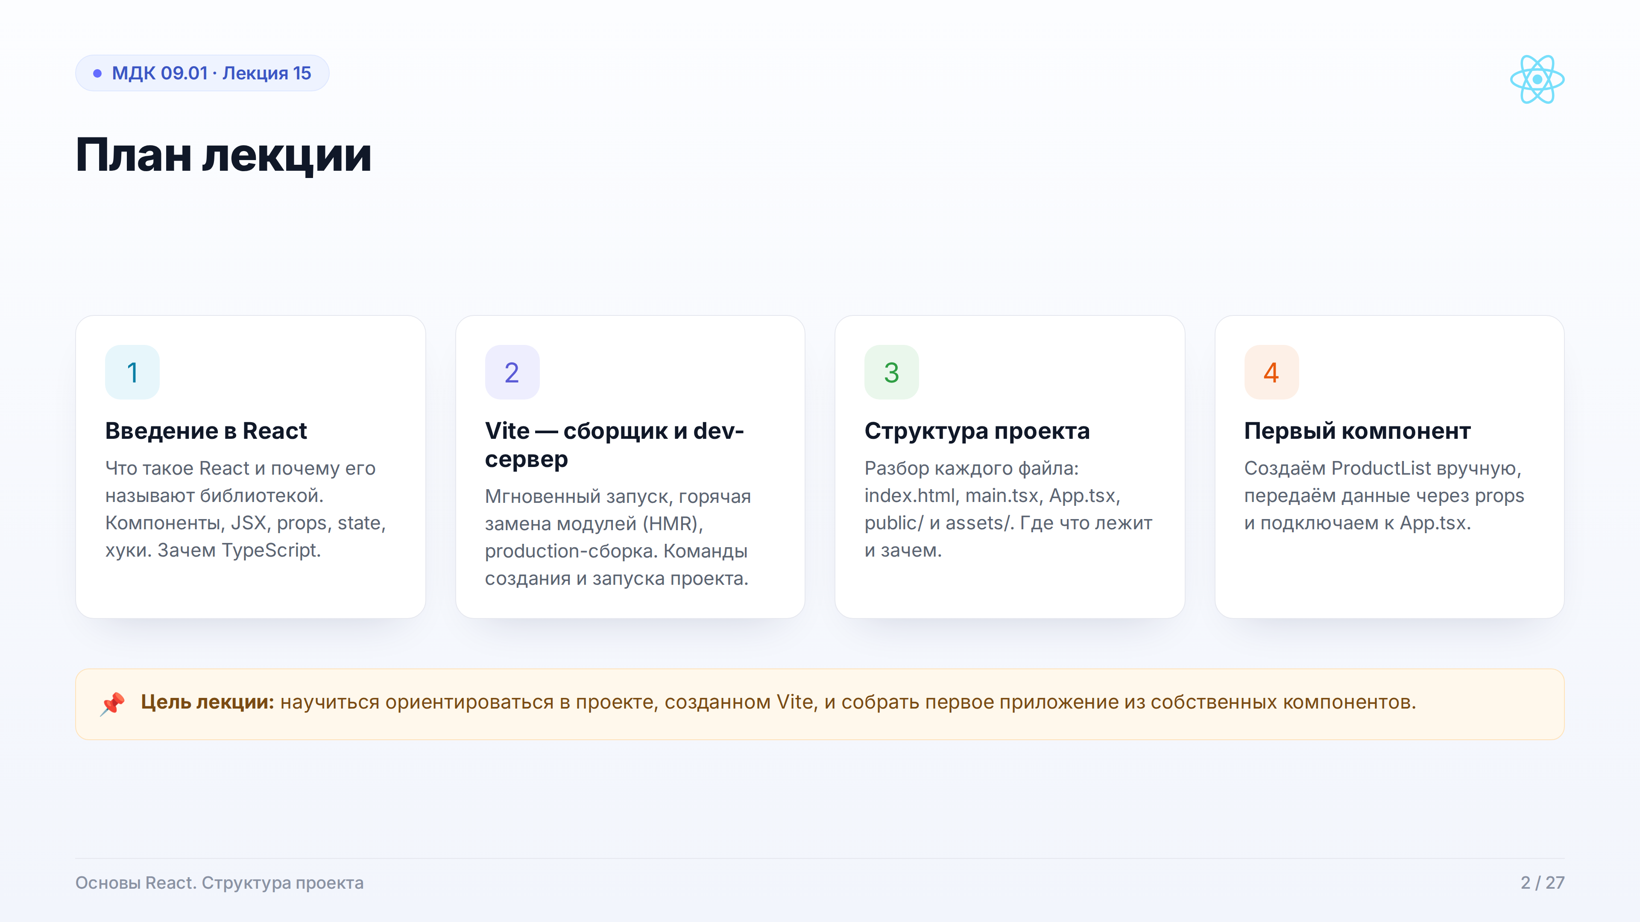
Notes:
План из четырёх частей. Подчеркните: к концу лекции у каждого будет запущенный проект и первый собственный компонент. Всё остальное — фундамент для последующих лекций про hooks, формы и маршрутизацию.

Slide 3

Notes:
Переходим к части 1 — знакомство с React.

Slide 4
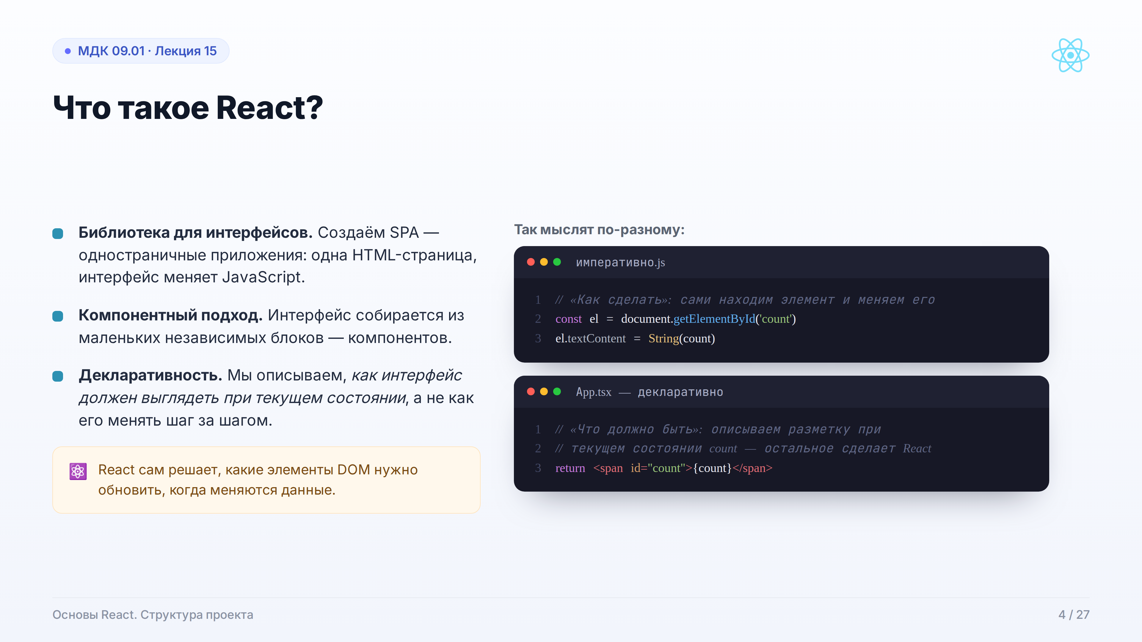
Notes:
React — библиотека JavaScript для создания пользовательских интерфейсов (SPA). Главные идеи: компонентный подход и декларативность. Покажите разницу на примере: императивный код «руками» меняет DOM, декларативный — описывает, как интерфейс выглядит при текущем состоянии, а обновления берёт на себя React.

Slide 5
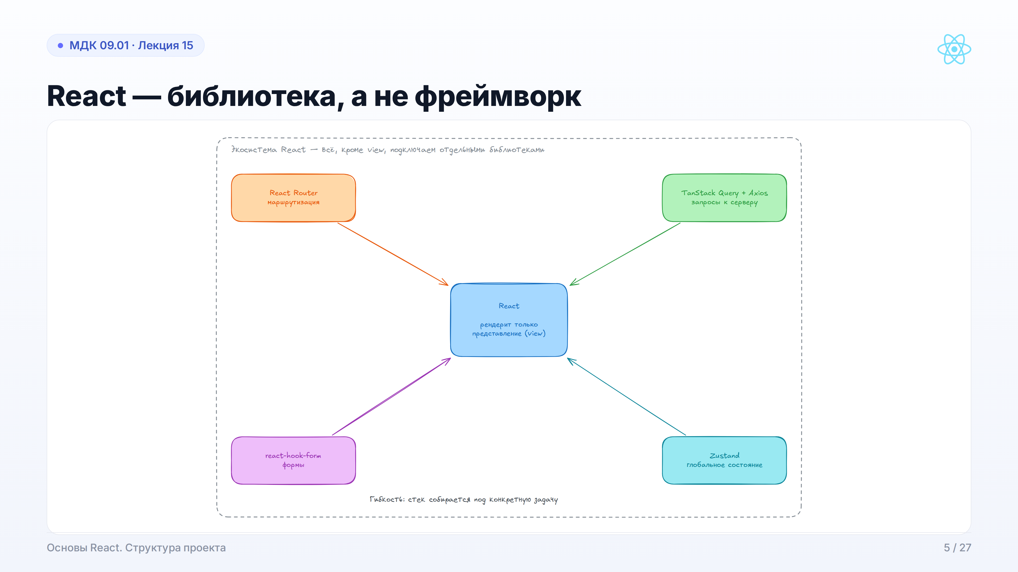
Notes:
Ключевой слайд: React отвечает только за представление (view) — рендеринг интерфейса. Маршрутизация, запросы к серверу, формы и глобальное состояние подключаются отдельными библиотеками. Это не недостаток, а гибкость: стек собирается под конкретную задачу.

Slide 6
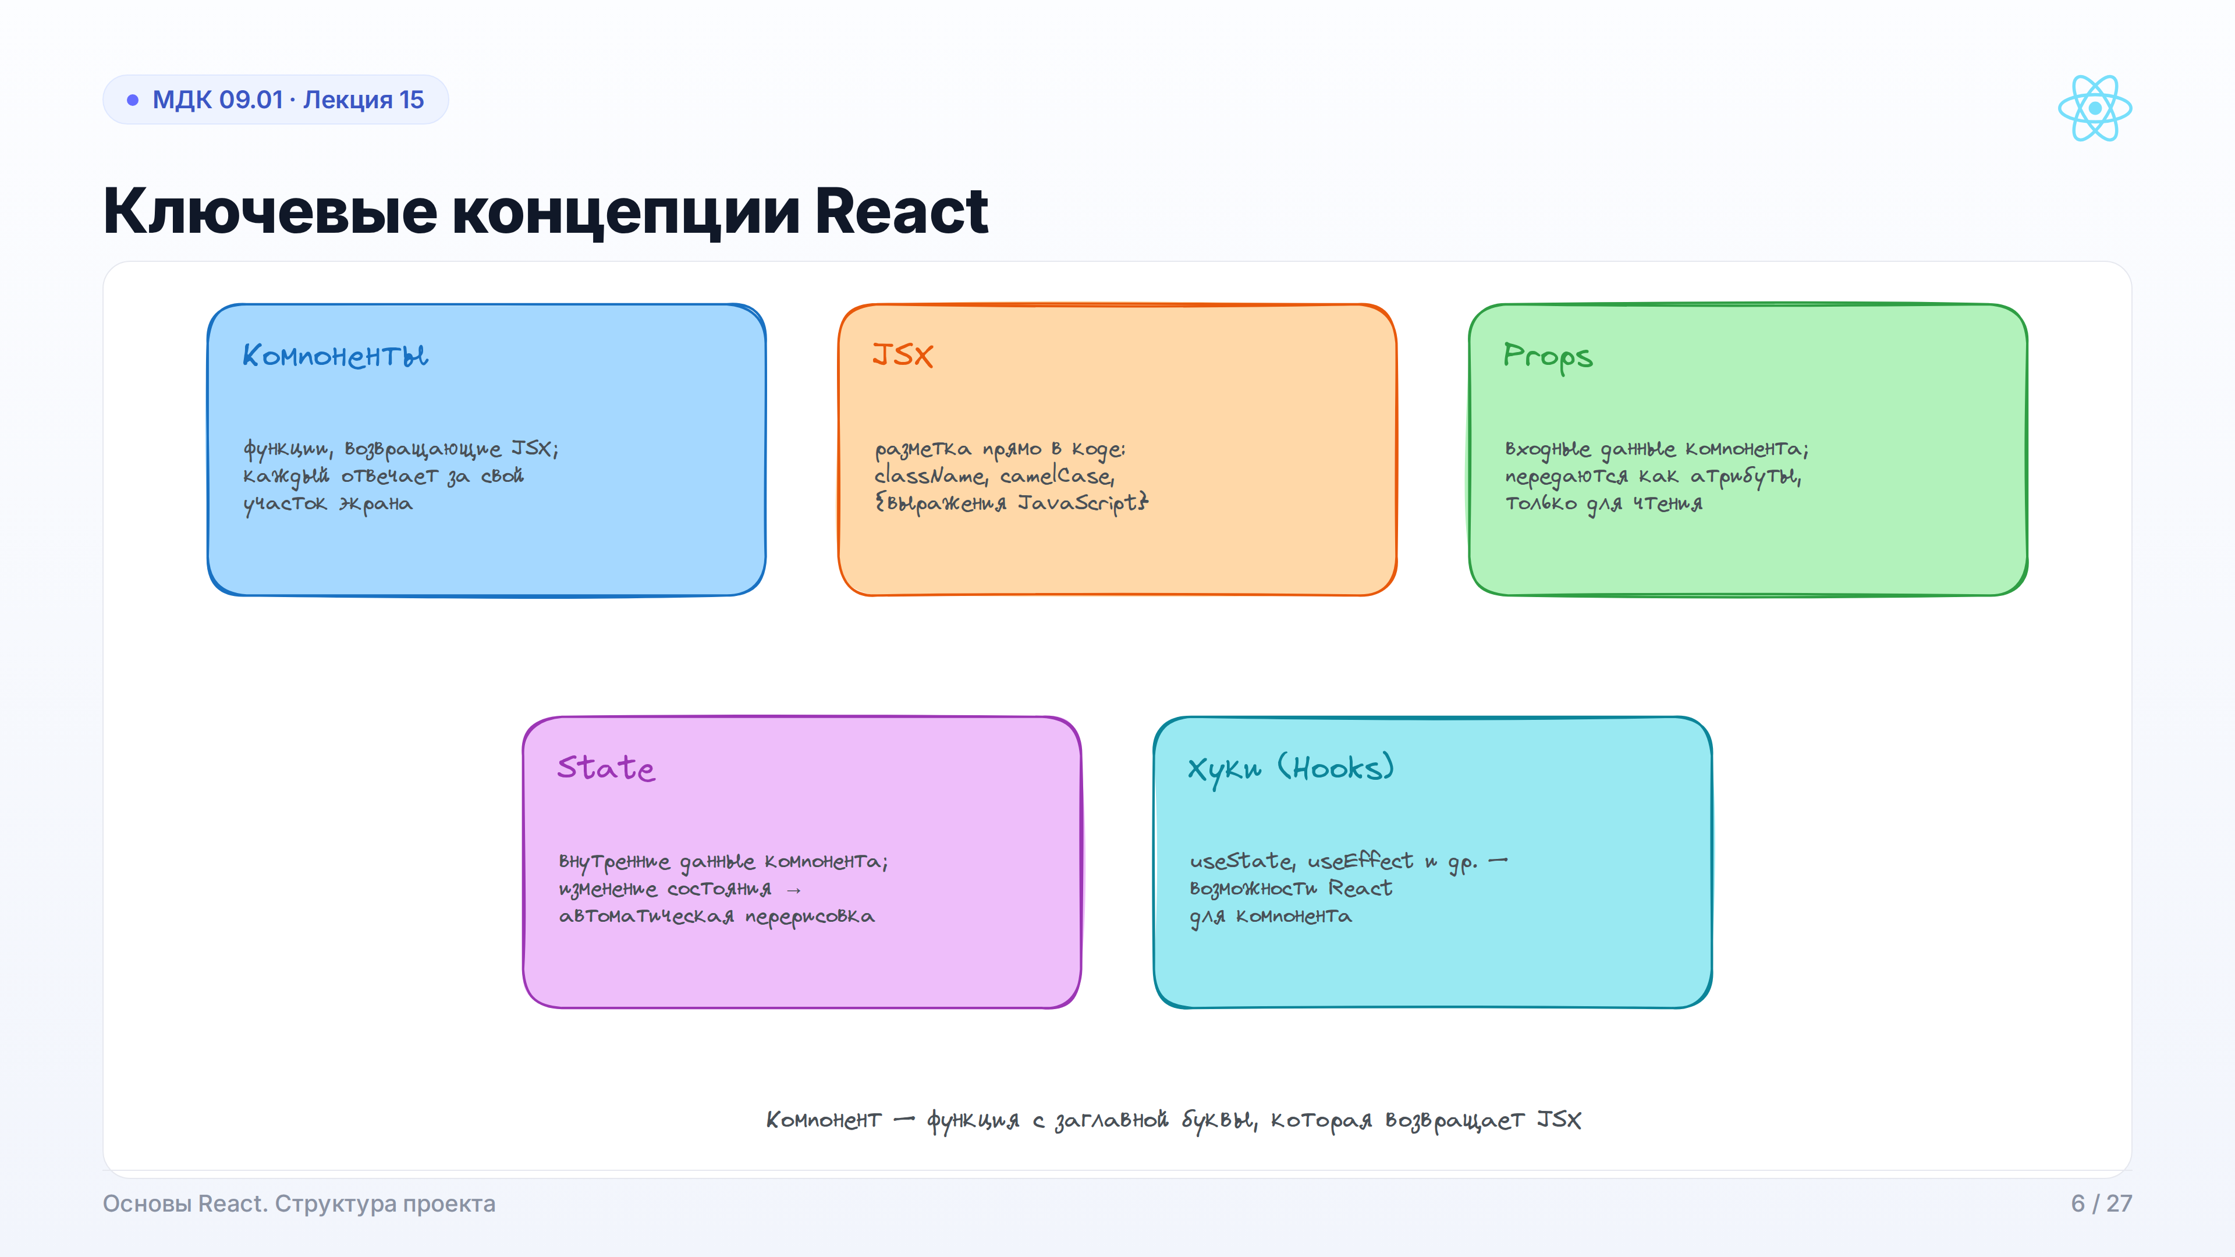
Notes:
Пять концепций, вокруг которых строится всё в React. Подробно каждая будет разбираться дальше: JSX и props — уже в лекции 16, state и хуки — в лекции 18. Здесь важно запомнить названия и то, что компонент — это функция, возвращающая JSX.

Slide 7
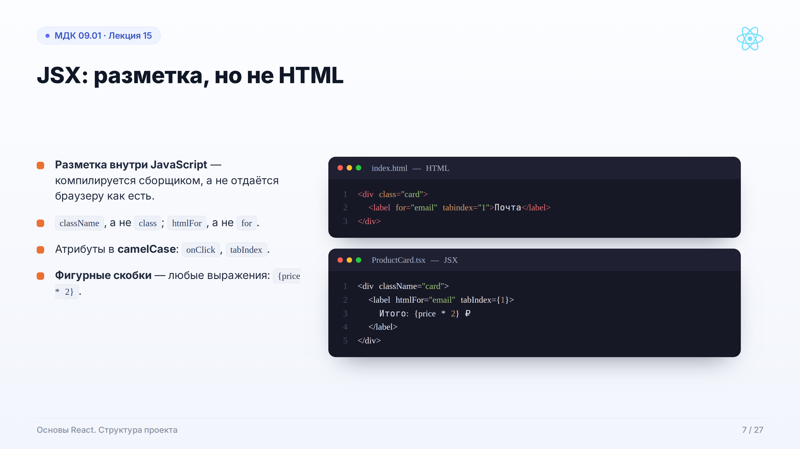
Notes:
JSX — расширение синтаксиса JavaScript: разметка прямо в коде. Это не HTML: className вместо class, htmlFor вместо for, атрибуты в camelCase (onClick), а любые выражения JavaScript — в фигурных скобках. Покажите пару в паре: HTML-фрагмент и его JSX-аналог.

Slide 8
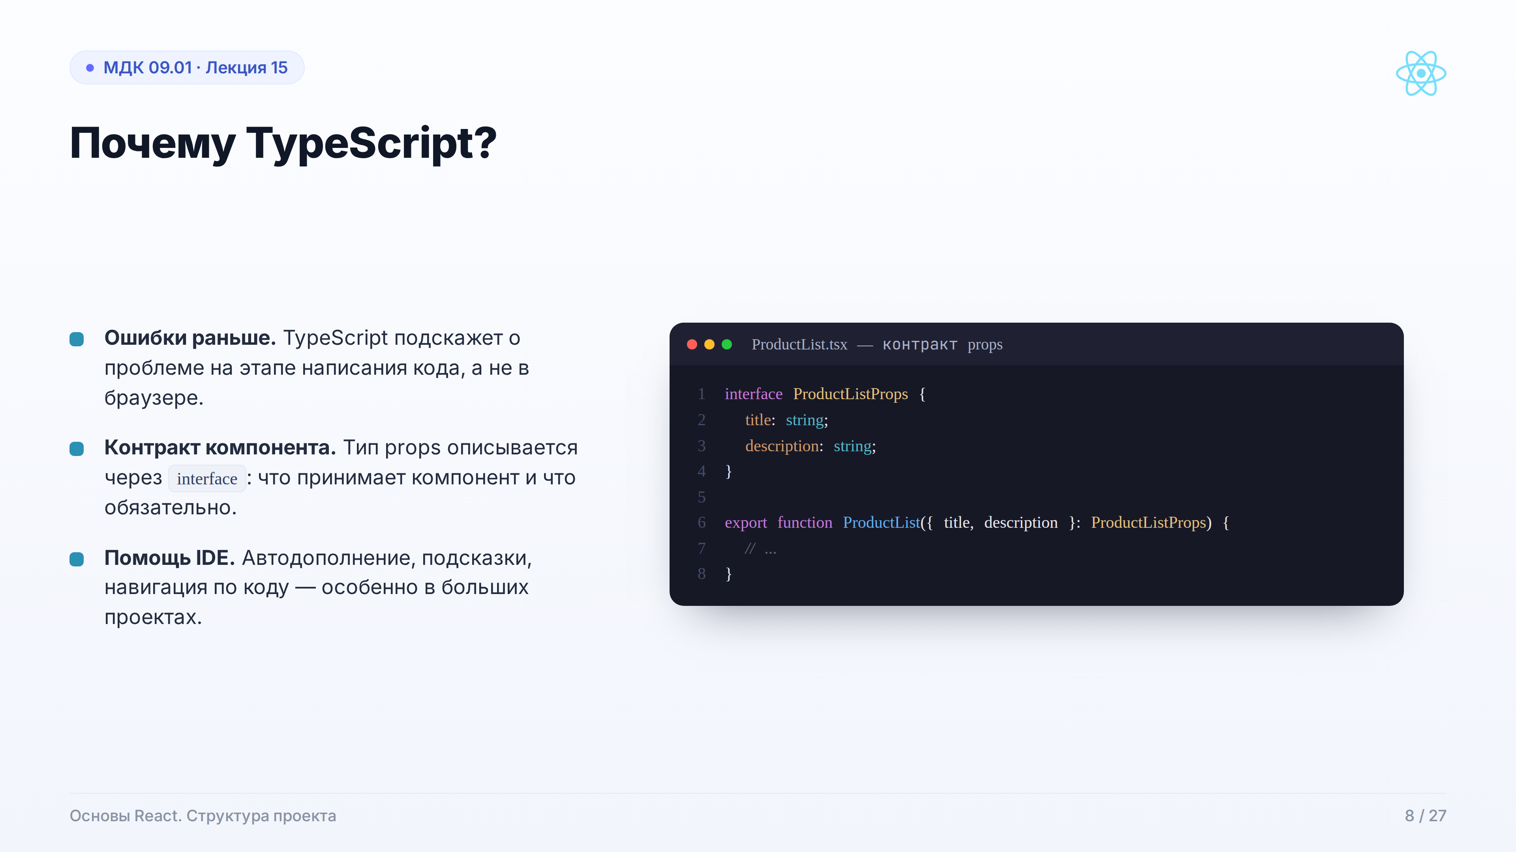
Notes:
Шаблон Vite react-ts настраивает TypeScript сразу. Типы помогают: находить ошибки на этапе разработки, описывать контракт props через interface и улучшать автодополнение в IDE. Пример интерфейса — тот самый ProductListProps, который студенты напишут в практической части.

Slide 9

Notes:
Часть 2: инструменты. Разбираем Vite — сборщик и dev-сервер, который используется в шаблоне.

Slide 10
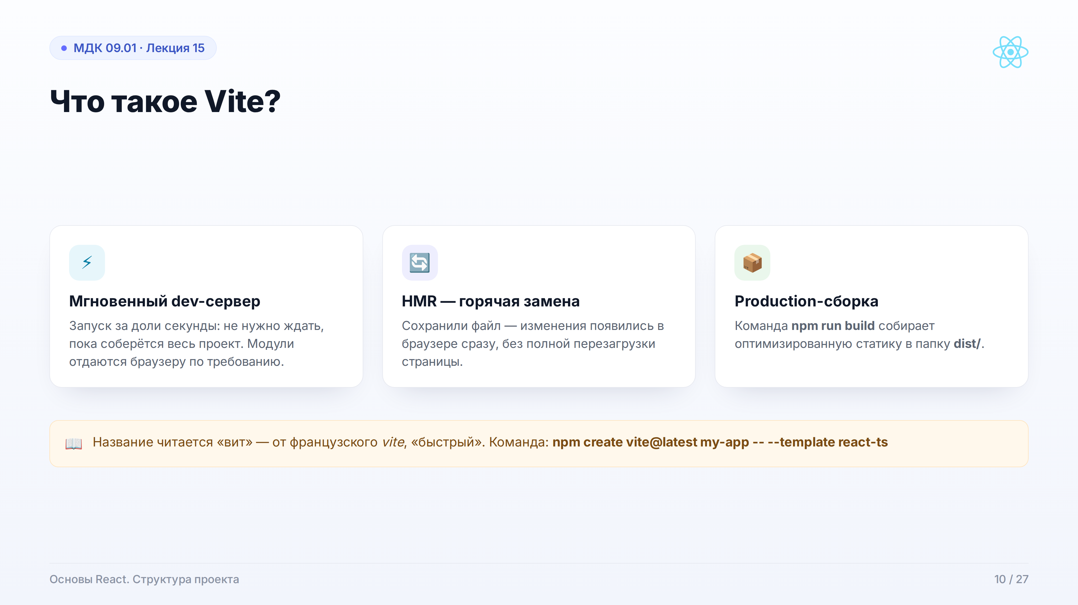
Notes:
Vite (франц. «быстрый») — официально рекомендованный инструмент сборки. Три вещи: мгновенный старт dev-сервера (не нужно ждать, пока соберётся весь проект), HMR — горячая замена модулей, и optimизированная production-сборка в папку dist/.

Slide 11
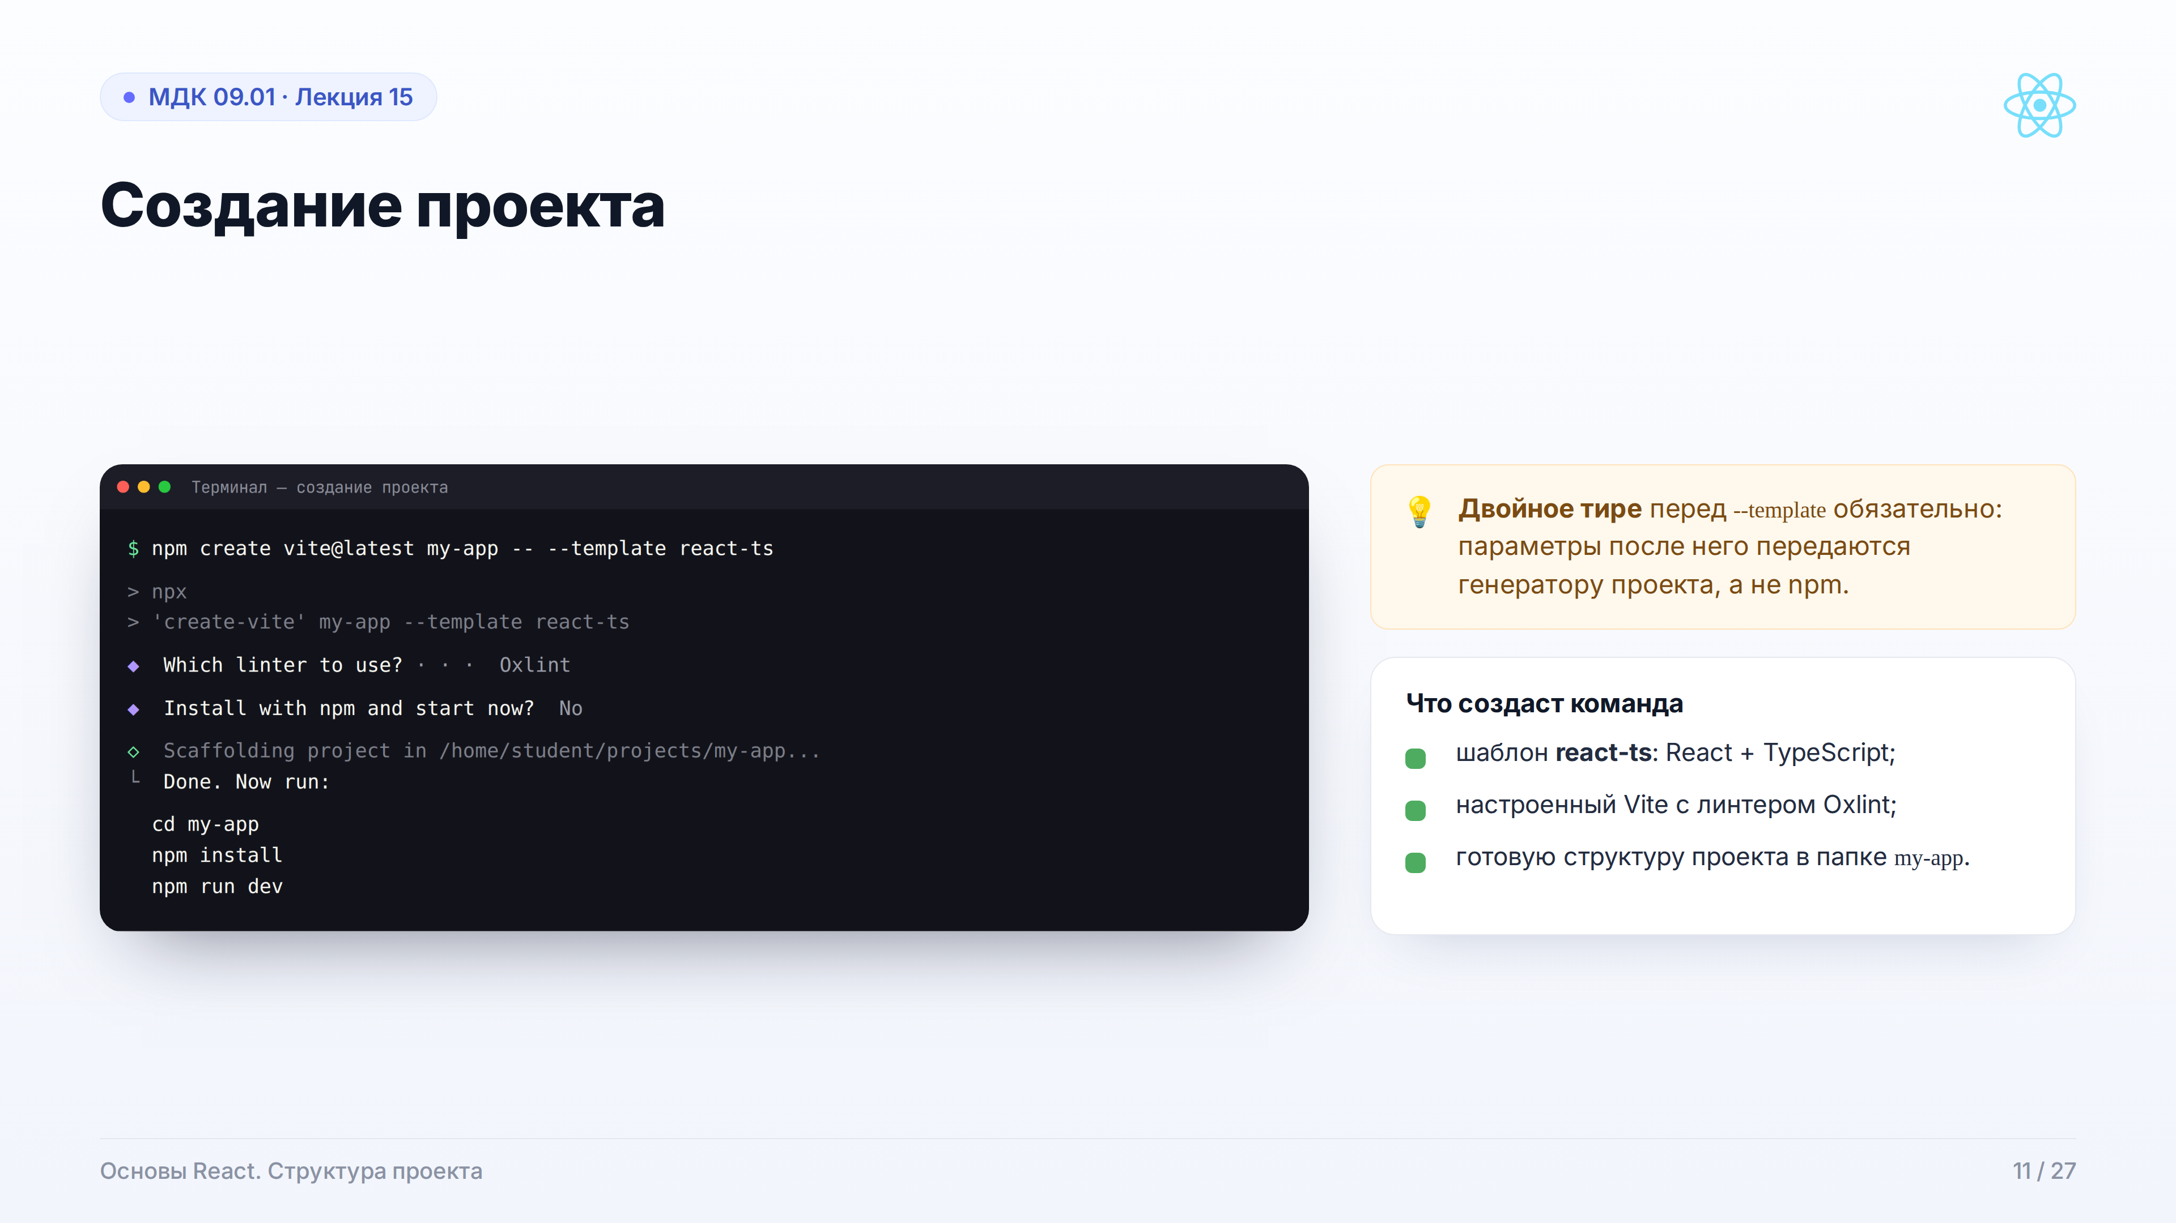
Notes:
Практика: создаём проект командой npm create vite@latest с шаблоном react-ts. Обратите внимание на двойное тире перед --template: начиная с npm 7 оно обязательно, иначе параметр не дойдёт до генератора. create-vite спросит про линтер (выбираем Oxlint) и предложит сразу установить зависимости (в лекции ставим вручную).

Slide 12
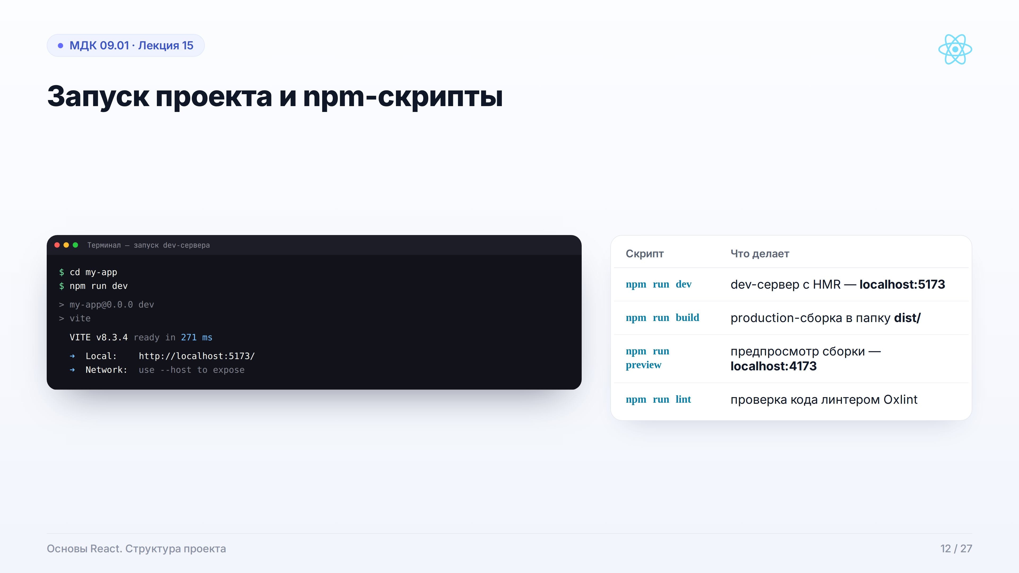
Notes:
Устанавливаем зависимости (npm install) и запускаем dev-сервер (npm run dev) — проект доступен на http://localhost:5173. Разберите таблицу скриптов: dev, build, preview, lint. Отдельно скажите про порты: dev — 5173, preview — 4173.

Slide 13
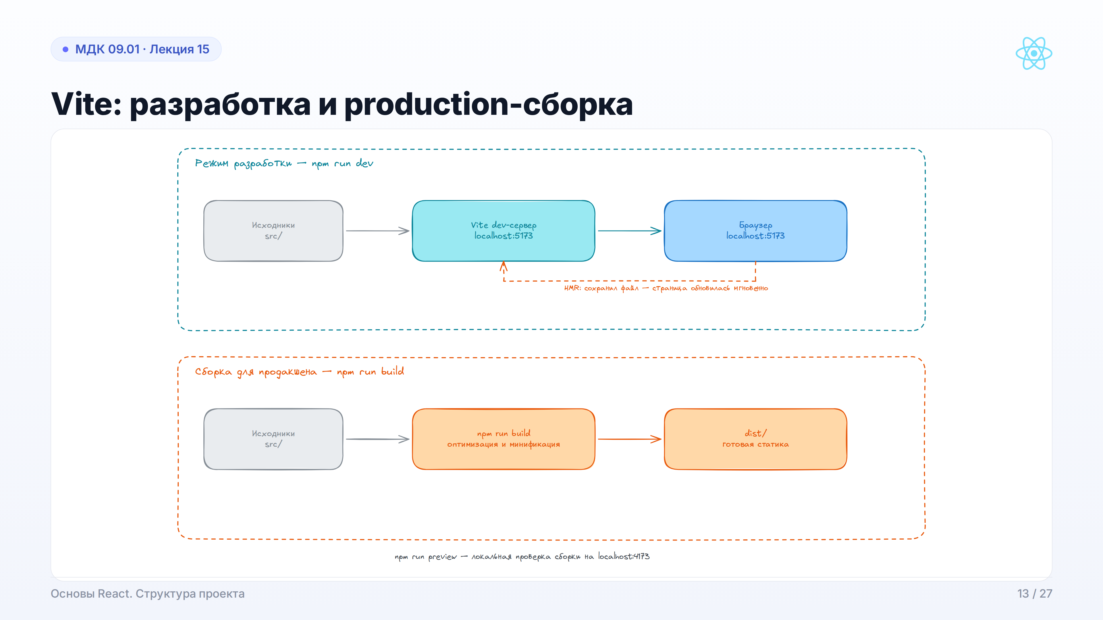
Notes:
Как устроен рабочий цикл: в разработке исходники обрабатывает dev-сервер и отдаёт в браузер, HMR мгновенно доставляет изменения. Для продакшена npm run build собирает оптимизированную статику в dist/, а npm run preview позволяет проверить сборку локально.

Slide 14

Notes:
Часть 3: открываем проект и разбираем структуру по файлам.

Slide 15
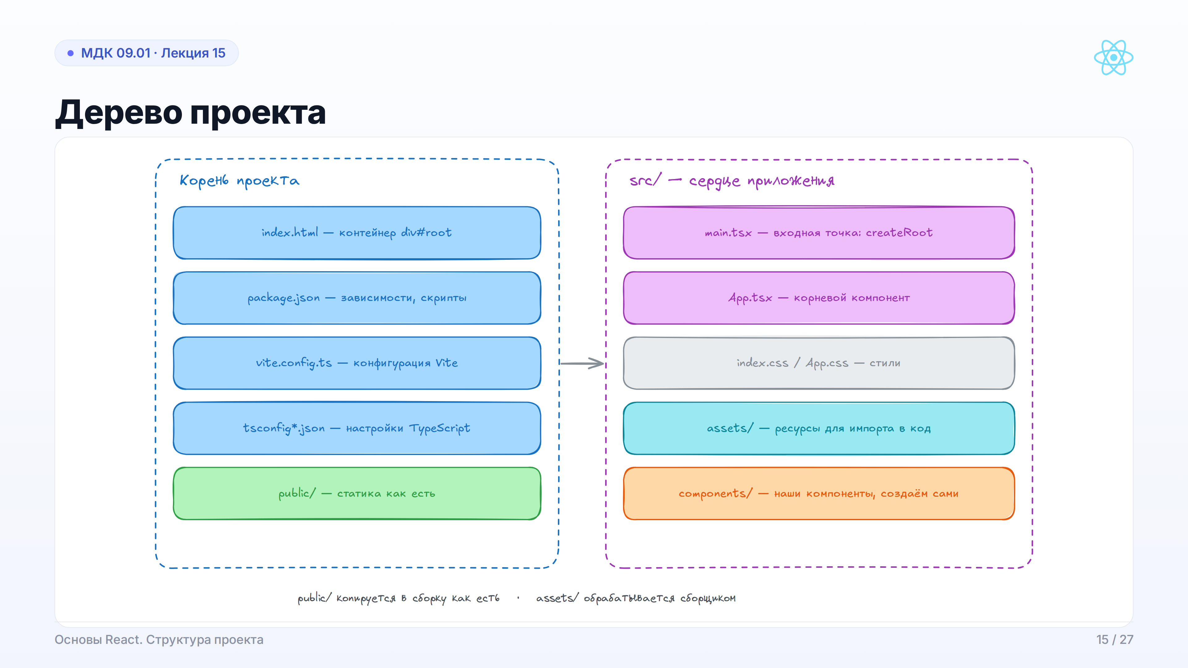
Notes:
Пройдите по схеме: корень проекта — index.html, package.json, vite.config.ts, tsconfig-файлы и public/. Папка src/ — сердце приложения: main.tsx (входная точка), App.tsx (корневой компонент), стили, assets/ и components/ (которую договоримся создавать сами). Типы окружения Vite подключаются автоматически через "types": ["vite/client"] в tsconfig.app.json.

Slide 16
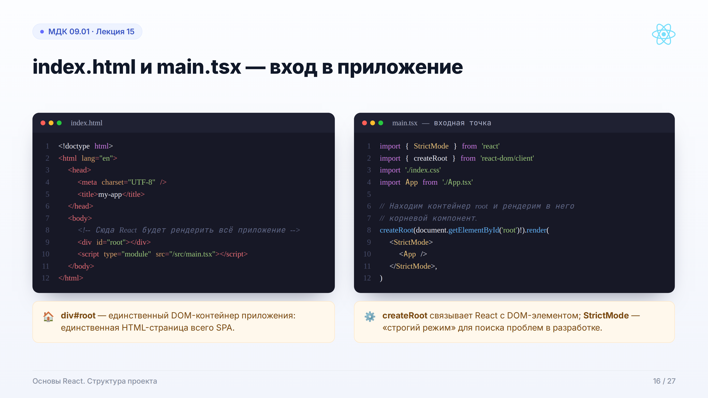
Notes:
index.html намеренно почти пустой: контейнер div#root и подключение точки входа. main.tsx «монтирует» React в этот контейнер через createRoot. StrictMode — «строгий режим»: в dev-режиме помогает находить потенциальные проблемы, на production не влияет.

Slide 17
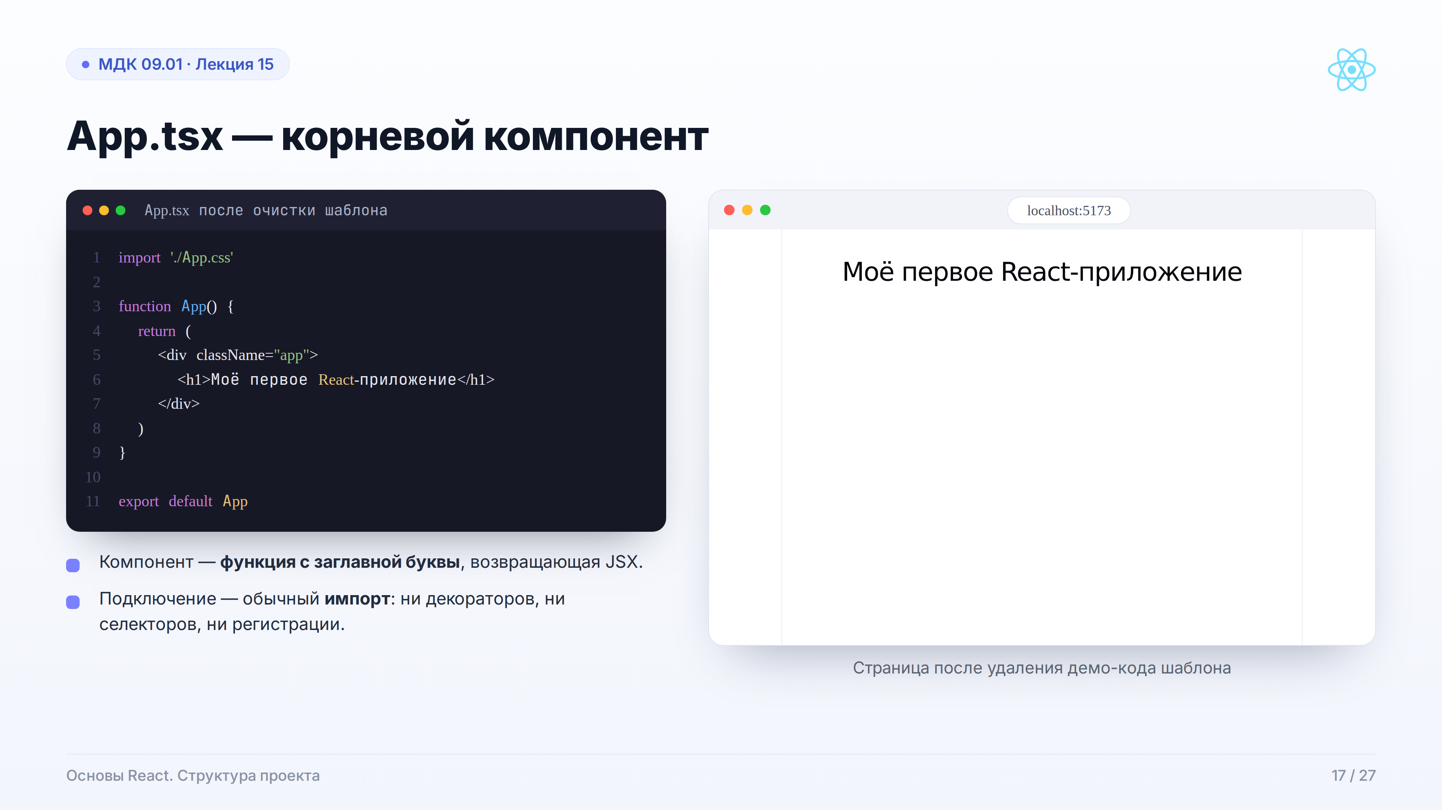
Notes:
Убираем демо-код шаблона — остаётся минимальный корневой компонент App. Обратите внимание: компонент — это обычная функция, которая возвращает JSX, без декораторов и регистрации. После сохранения HMR сразу обновляет страницу — на скриншоте результат.

Slide 18
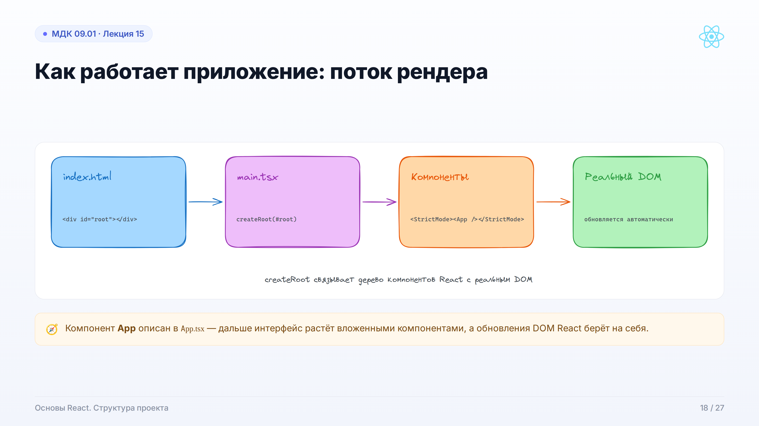
Notes:
Собираем картину целиком: браузер загружает index.html, запускается main.tsx, createRoot монтирует App, внутри которого описан корневой интерфейс. Компоненты возвращают JSX, React сопоставляет дерево компонентов с реальным DOM и сам обновляет его при изменениях.

Slide 19
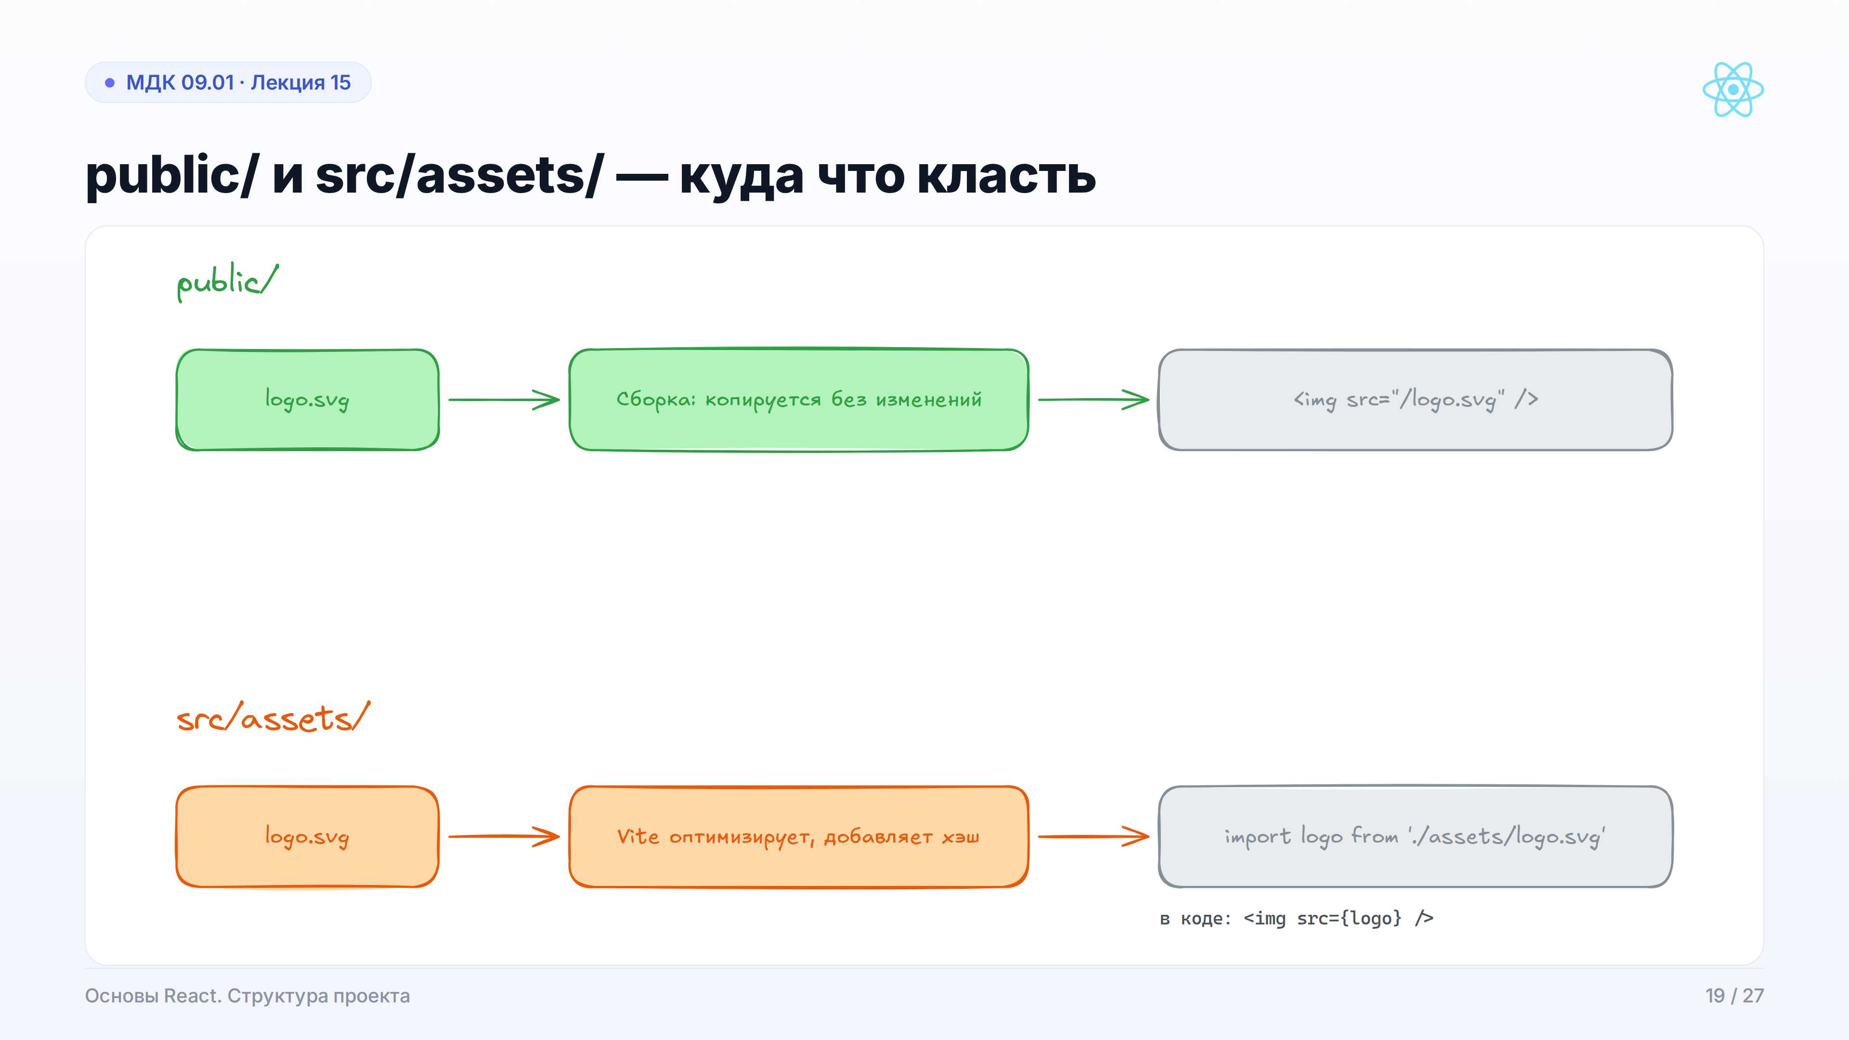
Notes:
Правило простое: public/ — файлы копируются в сборку без обработки, ссылка абсолютная (/logo.svg). src/assets/ — файлы импортируются в код, Vite их обрабатывает и оптимизирует. Вопрос «куда положить картинку» задают часто — держите этот слайд как шпаргалку.

Slide 20

Notes:
Часть 4: пишем первый собственный компонент и подключаем его к приложению.

Slide 21

Notes:
Создаём файл src/components/ProductList.tsx — папки components/ в шаблоне нет, договоримся создавать её сами и складывать туда все компоненты. Разберите код: имя функции с заглавной буквы (иначе React не распознает компонент), props через деструктуризацию, interface описывает контракт.

Slide 22
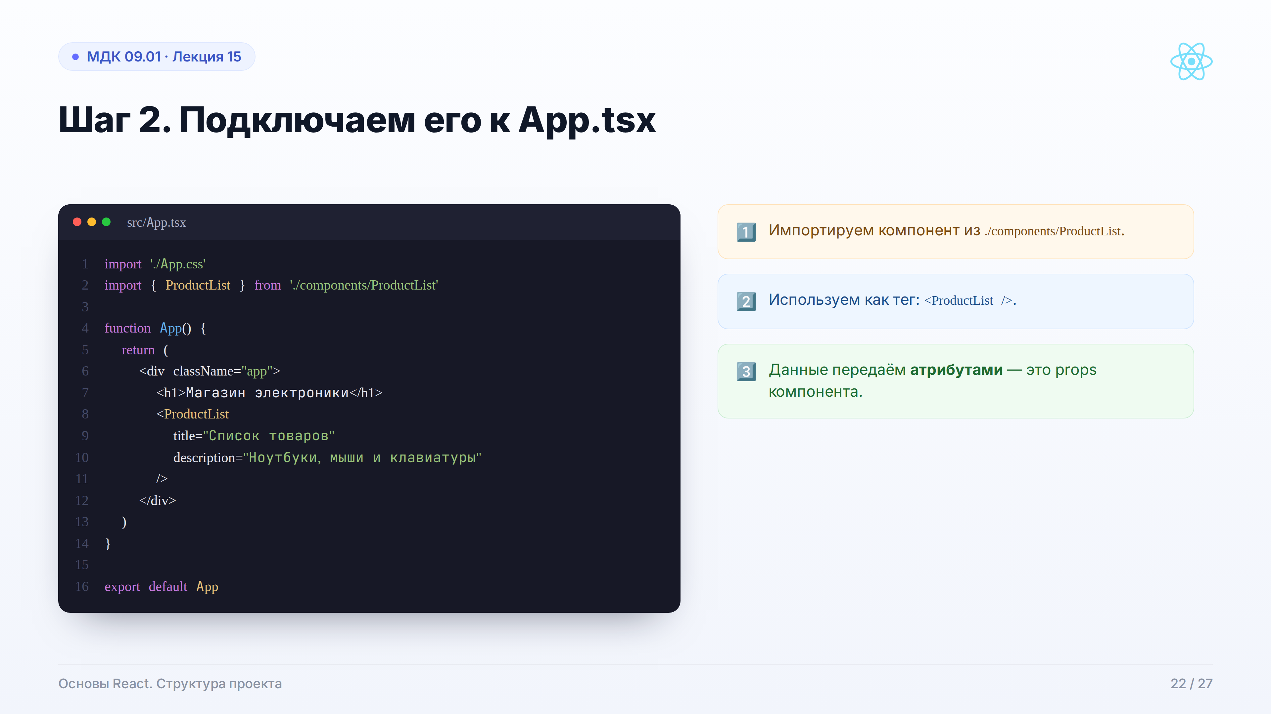
Notes:
Подключаем компонент: импортируем ProductList и вставляем его в JSX как обычный тег. Данные передаём как атрибуты — это и есть props. Обратите внимание: в React компоненты используются как HTML-теги — <ProductList title="..." />.

Slide 23

Notes:
Как передаются данные: сверху вниз, от родителя к ребёнку. App передаёт ProductList объект props с полями title и description. Поток односторонний: дочерний компонент не изменяет полученные props — это важное правило React.

Slide 24
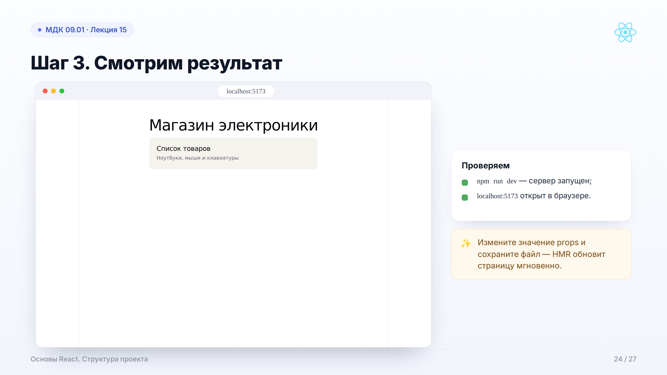
Notes:
Запускаем npm run dev и видим результат: заголовок из App и блок из ProductList с данными, переданными через props. Если изменить текст props и сохранить файл — HMR мгновенно обновит страницу.

Slide 25

Notes:
Резюмируем: React — библиотека для интерфейсов; Vite — инструмент сборки; структура проекта минимальна и логична; компонент — функция с заглавной буквы, возвращающая JSX; props — входные данные компонента. Алгоритм добавления компонента: создать файл → export function → импортировать и вставить в JSX.

Slide 26
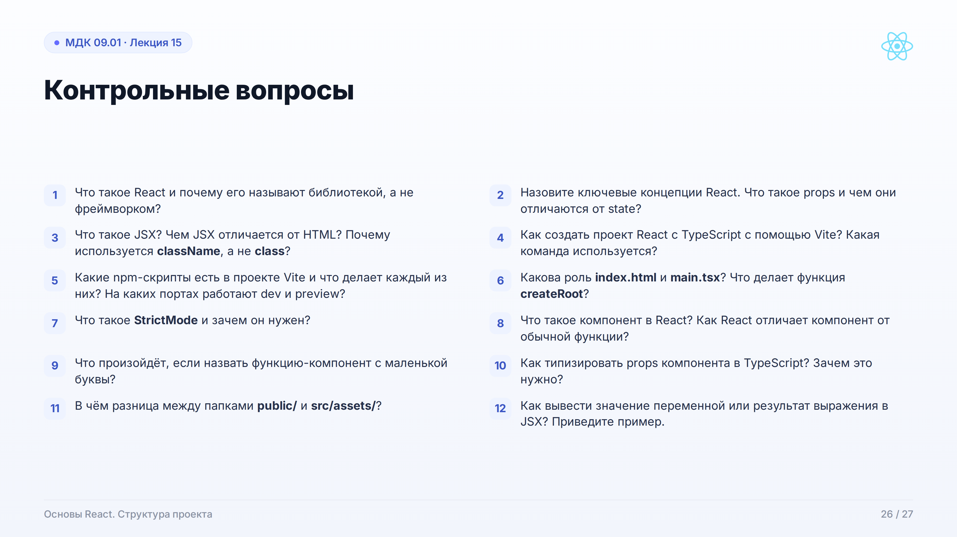
Notes:
Контрольные вопросы для закрепления. Можно использовать для устного опроса или как основу для самопроверки. Вопросы про JSX (3), про Vite и скрипты (4–5), про вход в приложение (6–7), про компоненты и props (8–10), про assets (11) специально повторяют ключевые слайды.

Slide 27
Notes:
Спасибо за внимание! На практической работе 15 закрепим материал: создание компонентов. Домашнее задание: повторить создание проекта командой npm create vite и написать свой компонент по аналогии с ProductList. Дальше — лекция 16 «Компоненты, JSX и props».

